Slide 1
Литературно-музыкальная композиция
«России славные сыны»

Slide 3
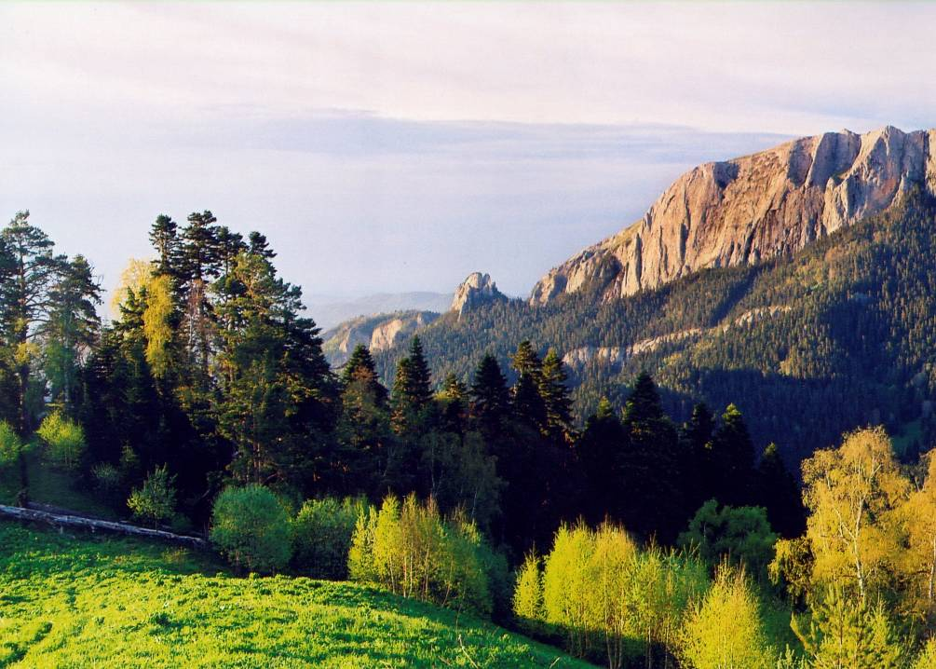

Slide 4
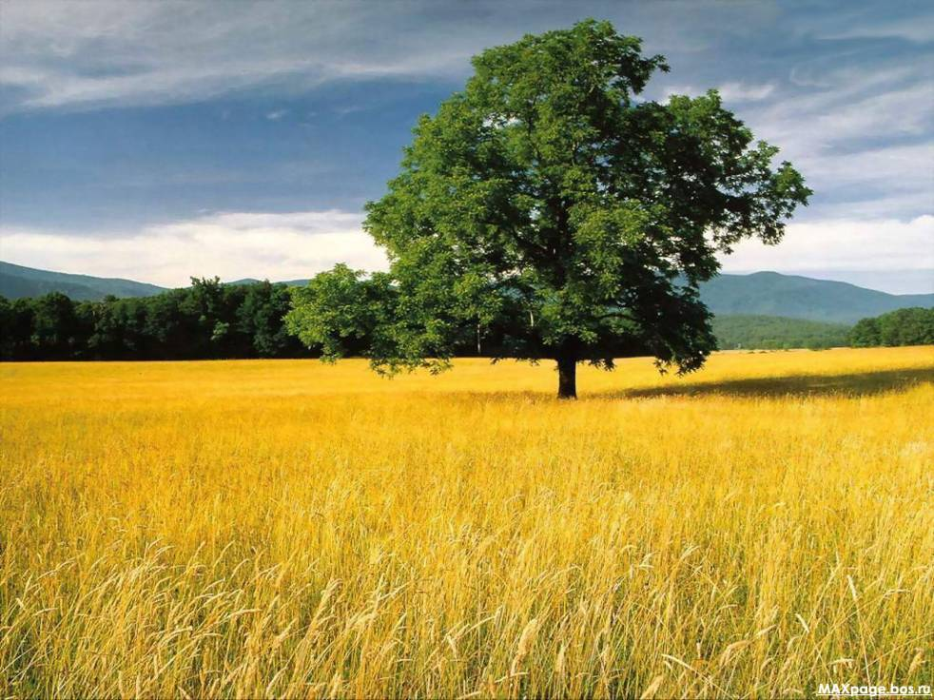
Широко ты, Русь
По лицу земли
В красе царственной
Развернулася!

Slide 5
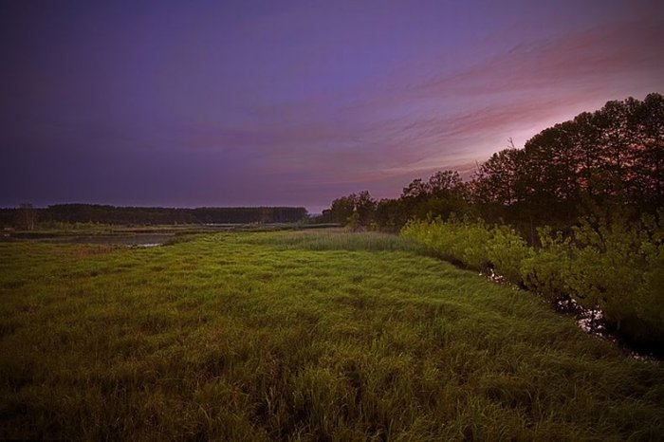

Slide 6
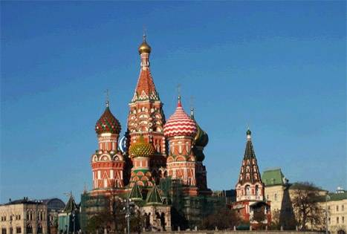

Slide 7
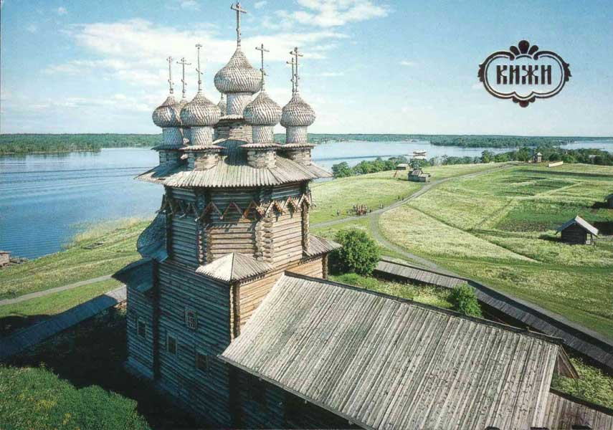

Slide 9
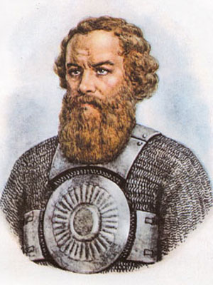
Козьма Минин

Slide 10
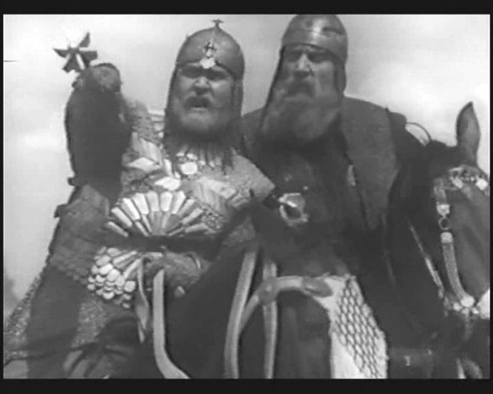
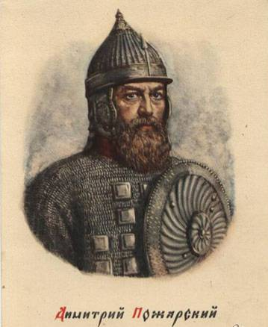

Slide 11
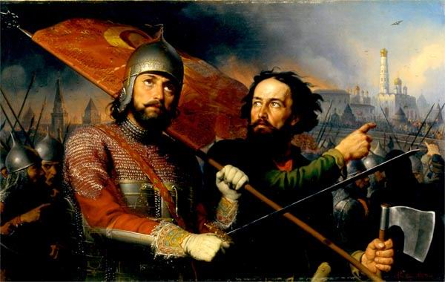
Минин и Пожарский во главе народного ополчения

Slide 12
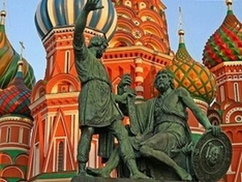
«Гражданину Минину и князю Пожарскому благодарная Россия»

Slide 13
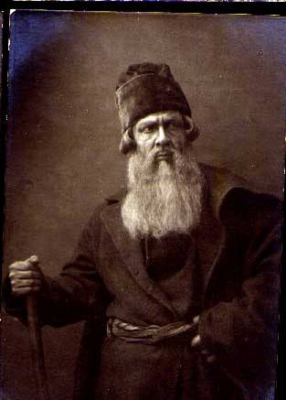
Иван Сусанин

Slide 14
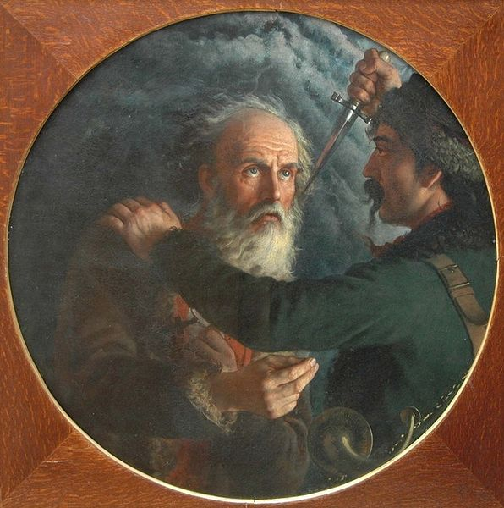

Slide 15
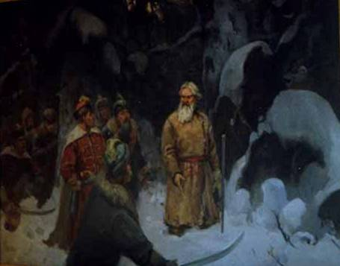

Slide 16
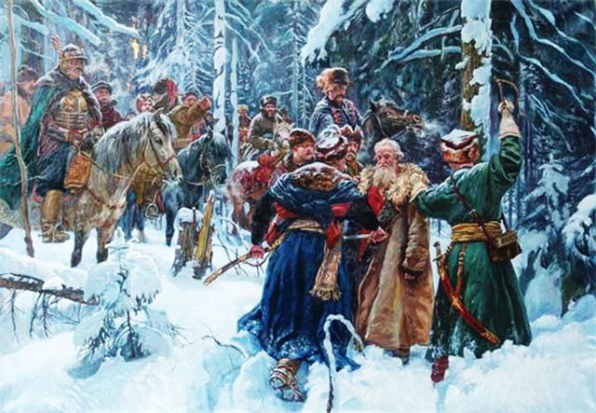

Slide 19
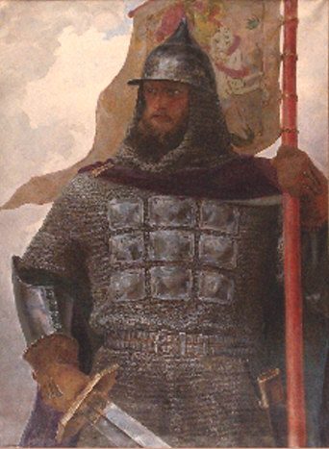
Александр Невский

Slide 20
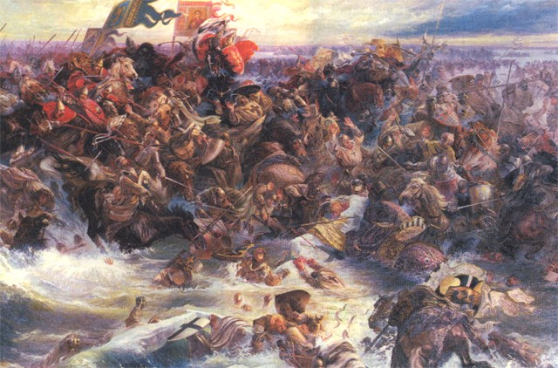
«Кто с мечом на русскую землю придёт, от меча и погибнет!»

Slide 21
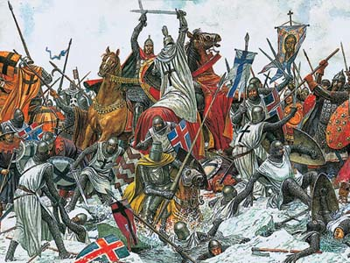

Slide 22
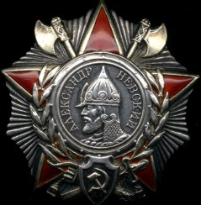
Орден Александра Невского

Slide 23
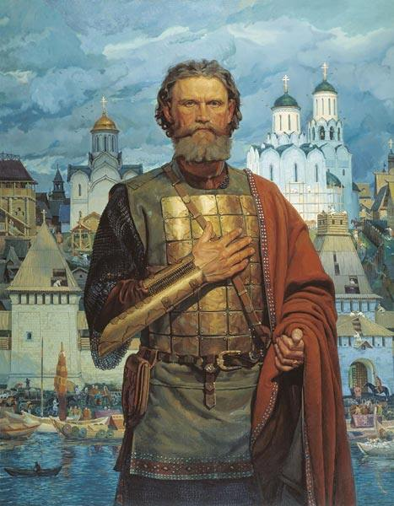
Дмитрий Донской

Slide 24
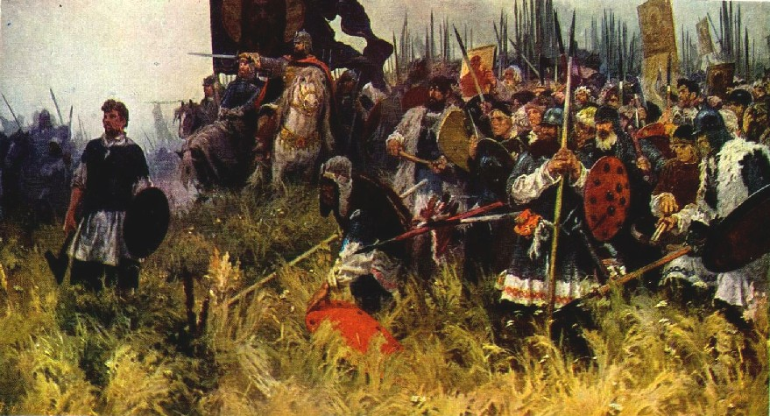
Куликовская битва 1380 год

Slide 25
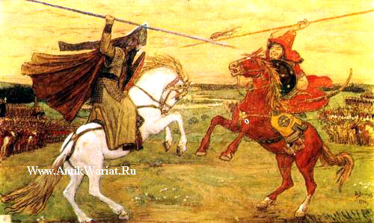

Slide 26
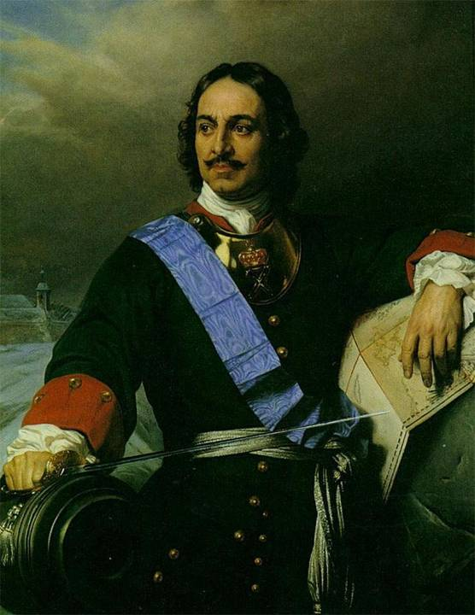
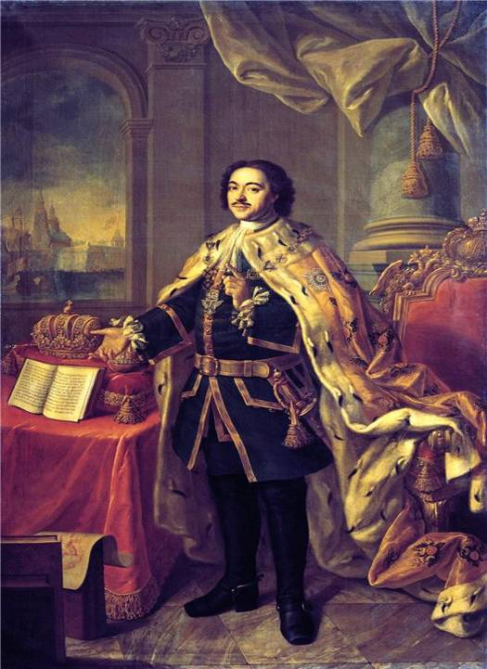
Пётр Первый

Slide 27
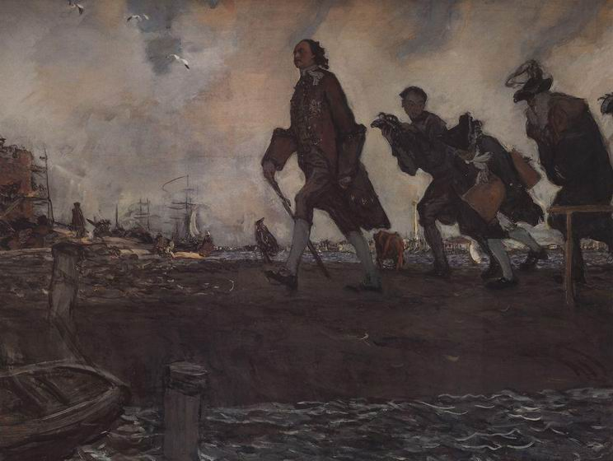

Slide 28
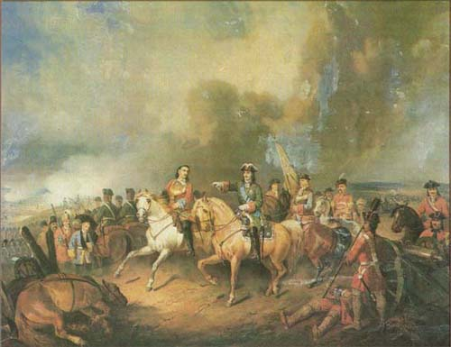

Slide 29
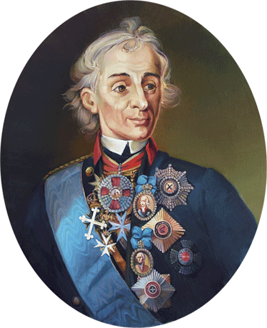
Александр Васильевич Суворов

Slide 30
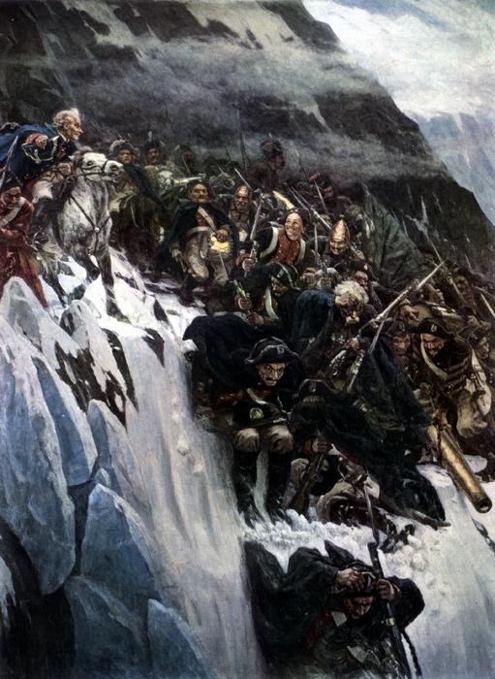
«Сам погибай , а товарища – выручай!»

Slide 31
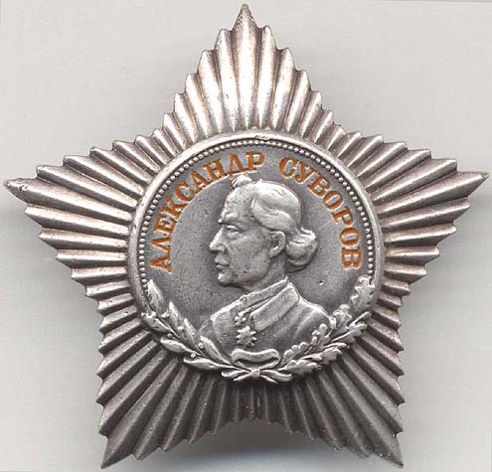
Орден Суворова

Slide 32
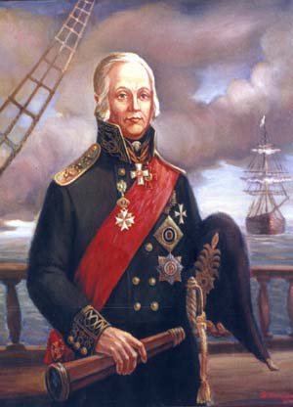
Фёдор Фёдорович Ушаков

Slide 33
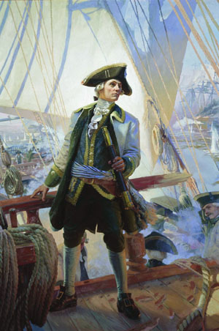
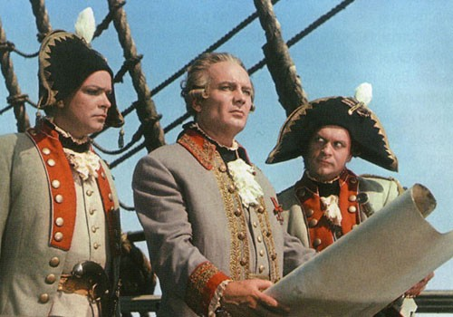

Slide 34
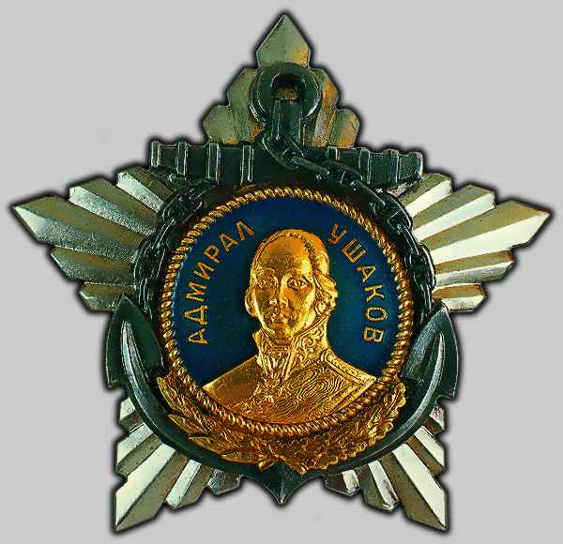
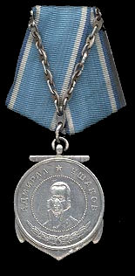
Орден и медаль адмирала Ушакова

Slide 35
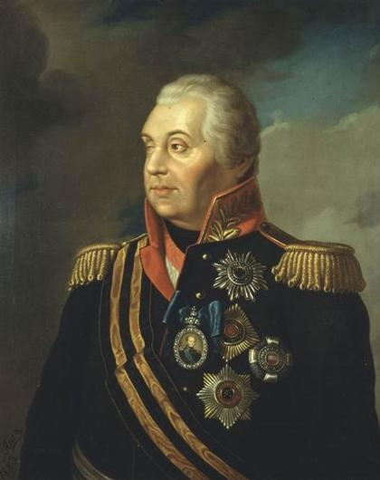
Михаил Илларионович Кутузов

Slide 36
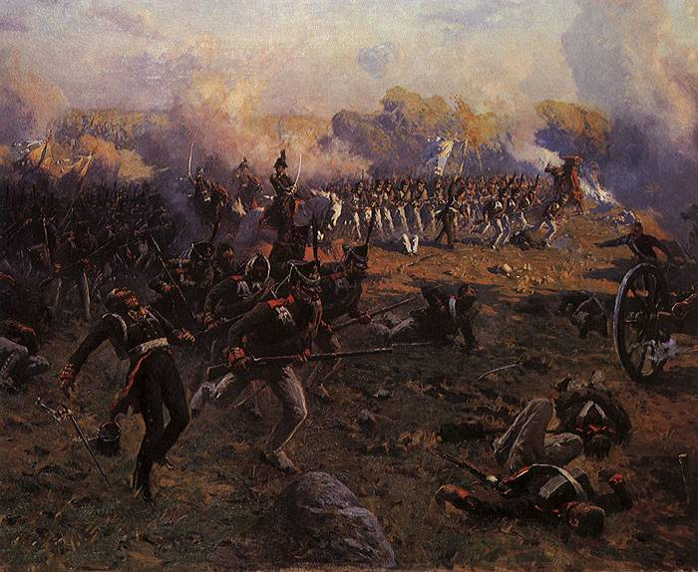
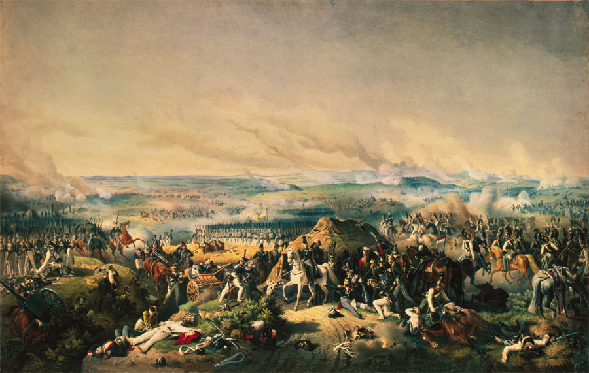
Бородинская битва 1812 год

Slide 37
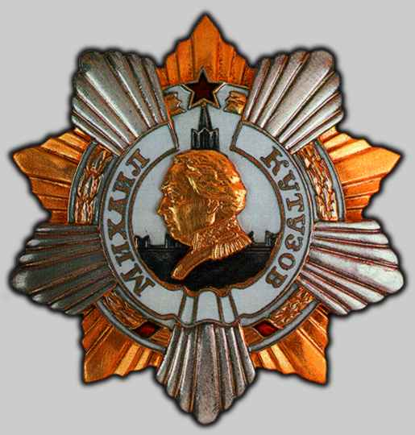
Орден Кутузова

Slide 38
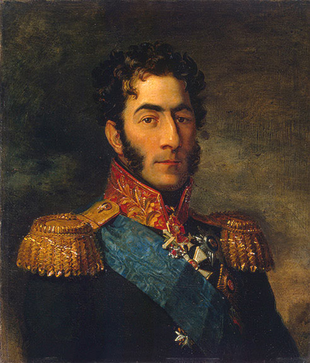
Пётр Иванович Багратион

Slide 39
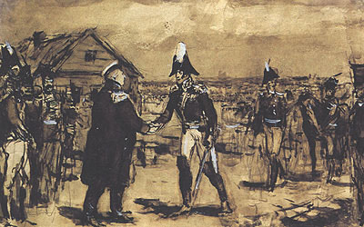
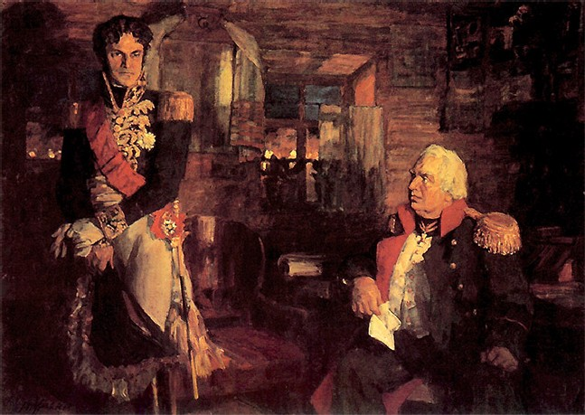

Slide 40
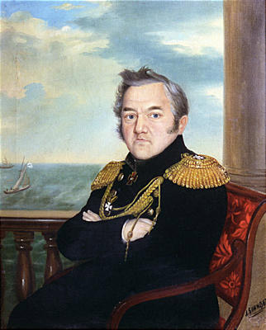
Михаил Петрович Лазарев

Slide 41
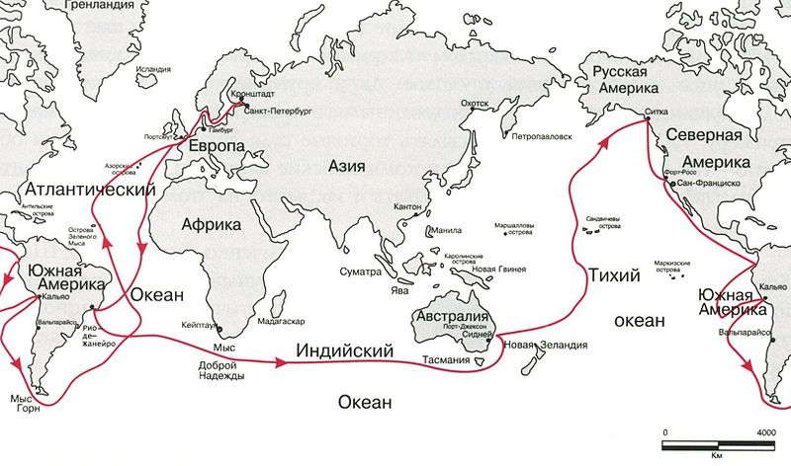
Кругосветное путешествие Лазарева

Slide 42
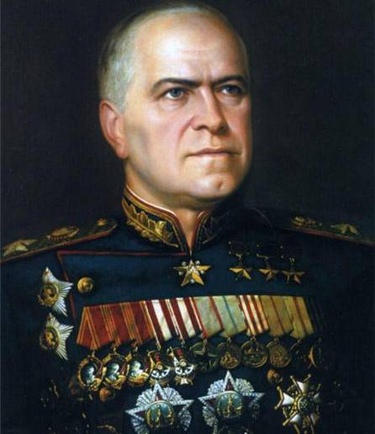

Slide 43
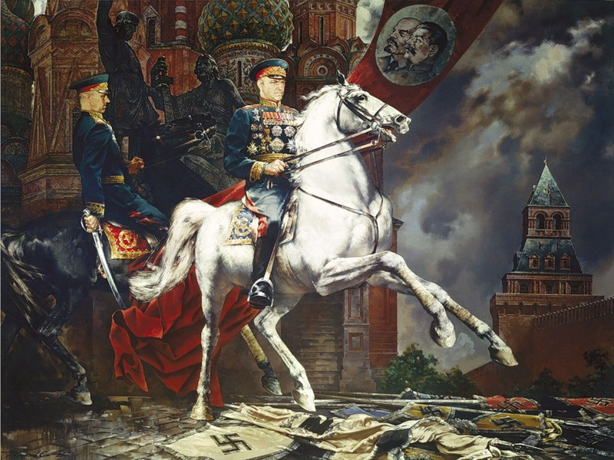
Георгий Жуков принимает Парад Победы 1945 год

Slide 44
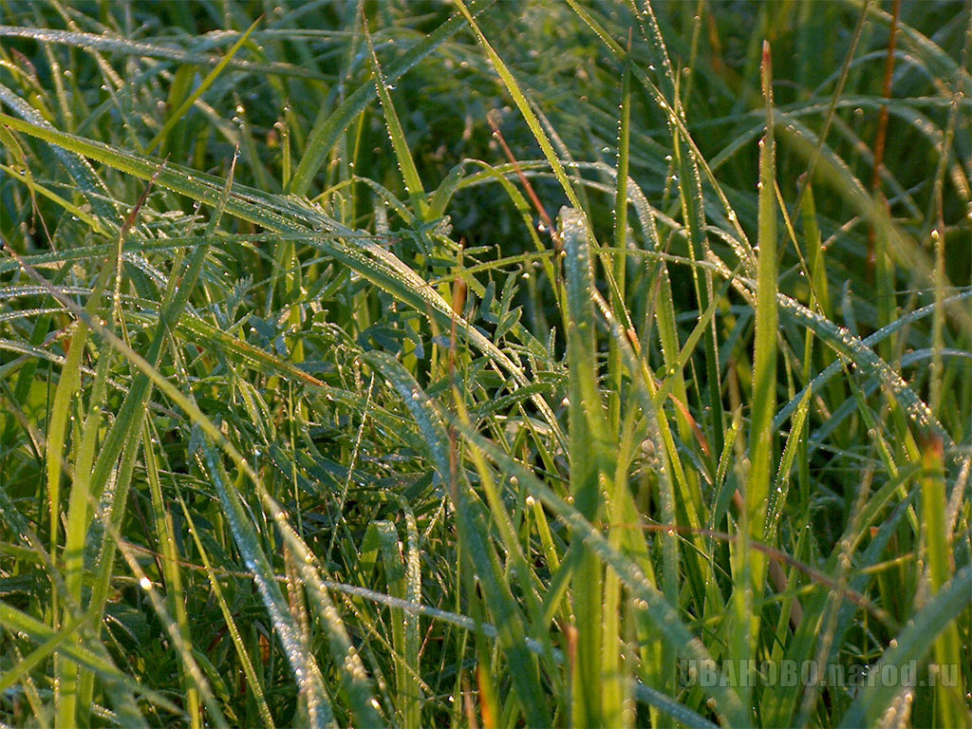

Slide 45
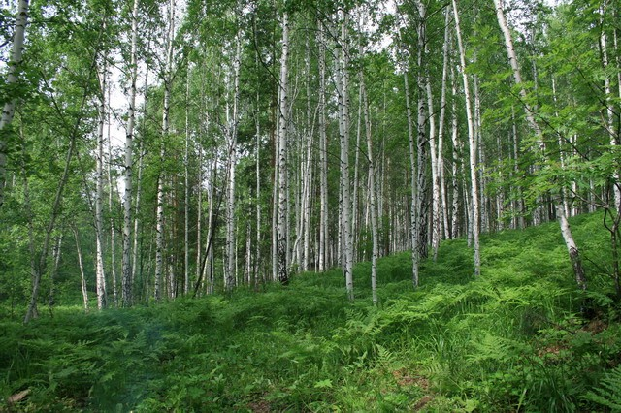

Slide 46
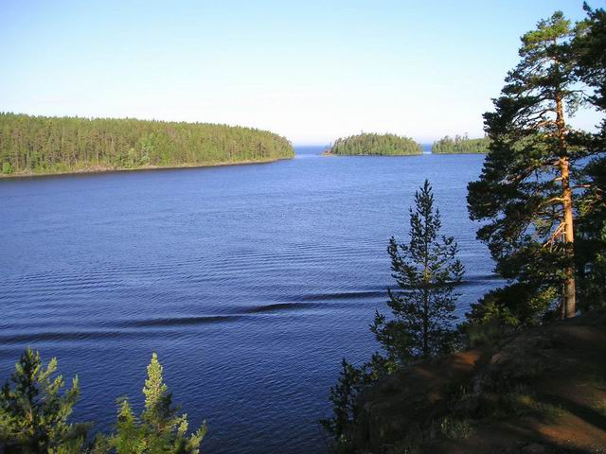

Slide 47
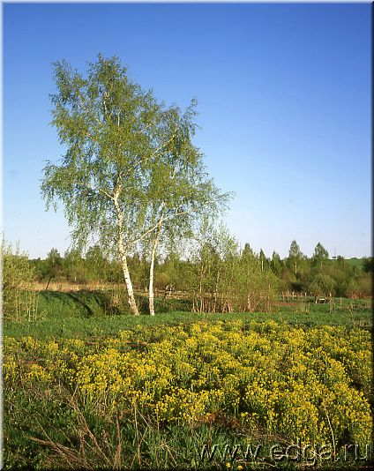

Slide 48
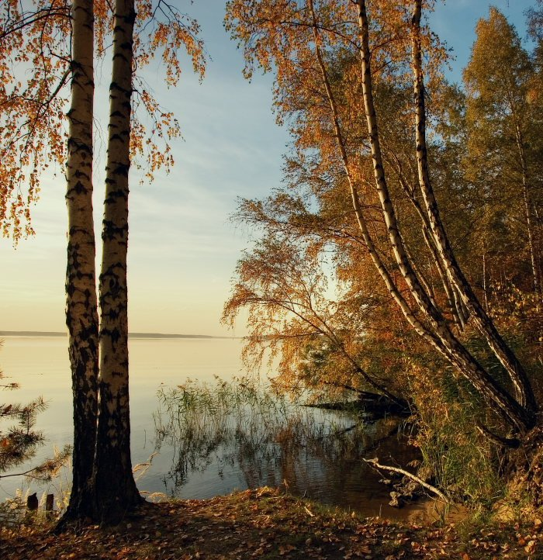

Slide 49
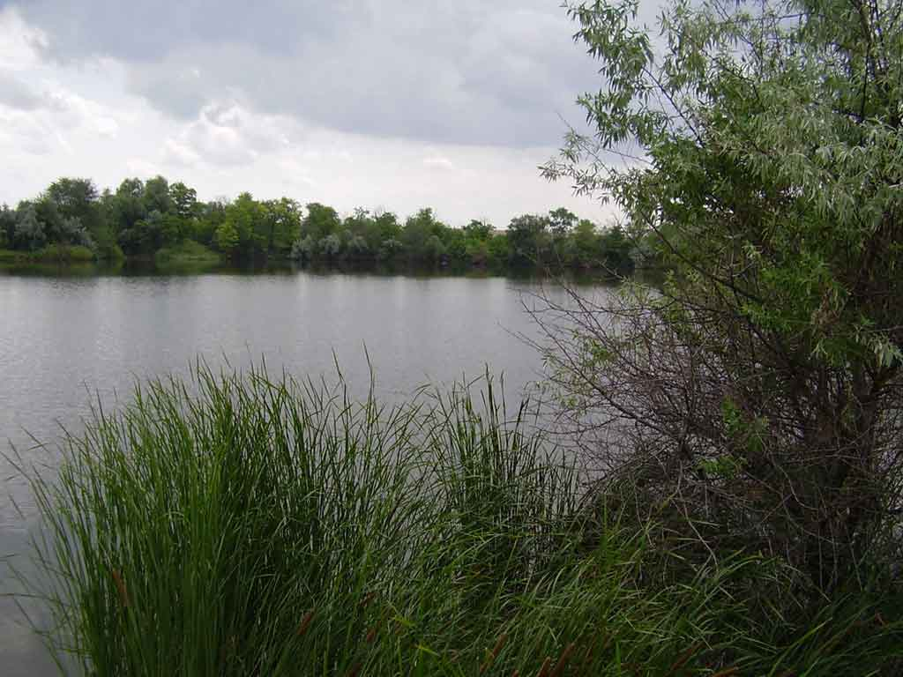

Slide 53
Всё проходит. Остаётся Родина –
Та, что не изменит никогда.
С ней живу любя, страдая, радуясь
Падая и поднимаясь ввысь…
И ещё немало будет пройдено,
Коль зовут в грядущее пути.
Но светлей и чище чувства Родины
Людям никогда не обрести…

